Slide 1

Horizon V2.0.15
26 octobre 2022

Slide 2


La Visio à l’honneur !
LE RDV VISIO A L’HONNEUR

Slide 3



La Visio s’invite au CNCT !
Pour les demandes de RDV Immo et RAC, le format de RDV Visio sera systématiquement proposé aux particuliers par le CNCT :
IMMO
RAC
Anciennes orientations
RDV téléphonique
RDV en agence
Nouvelles orientations
RDV téléphonique
RDV en agence
RDV Visio

Slide 4
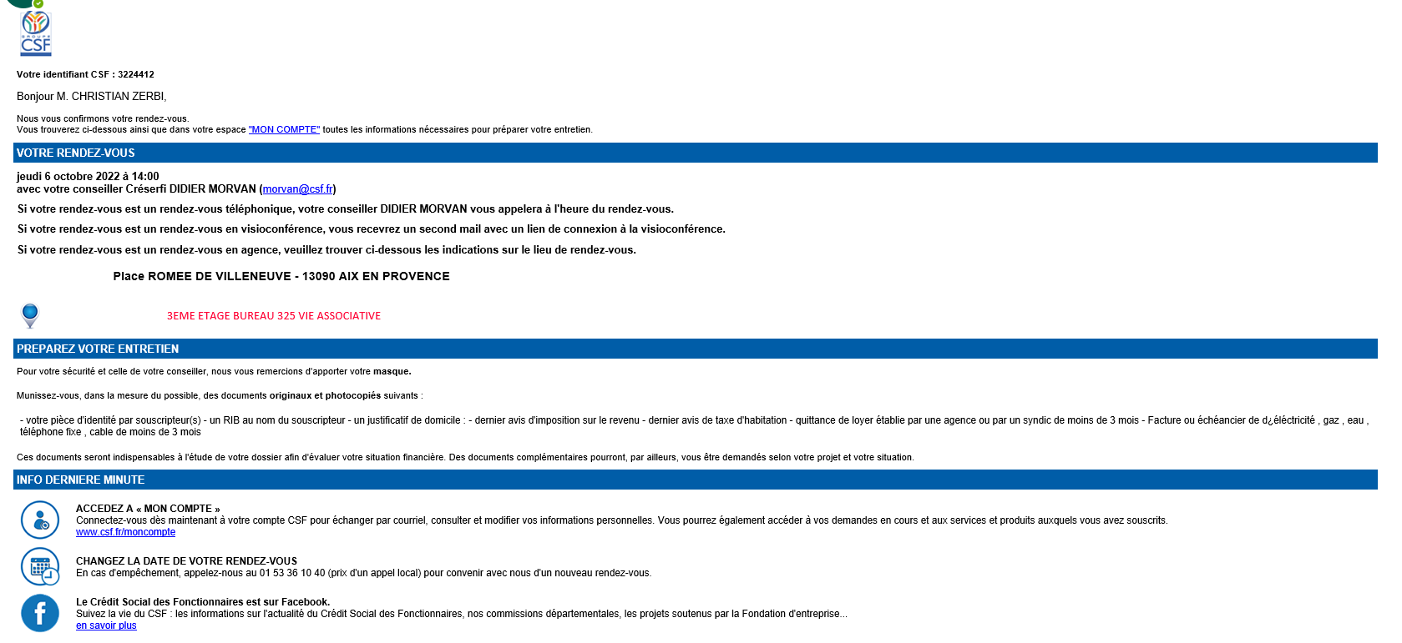
La Visio s’invite au CNCT !
Le particulier reçoit un 1er mail de confirmation de RDV envoyé depuis la GRC

Slide 5
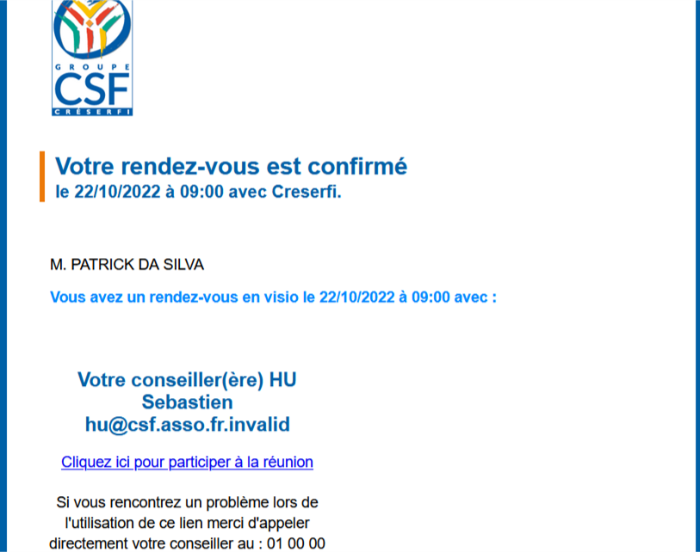
La Visio s’invite au CNCT !
Le particulier reçoit un 2ème mail de confirmation de RDV envoyé depuis Horizon, avec le lien de connexion au RDV Teams

Slide 6
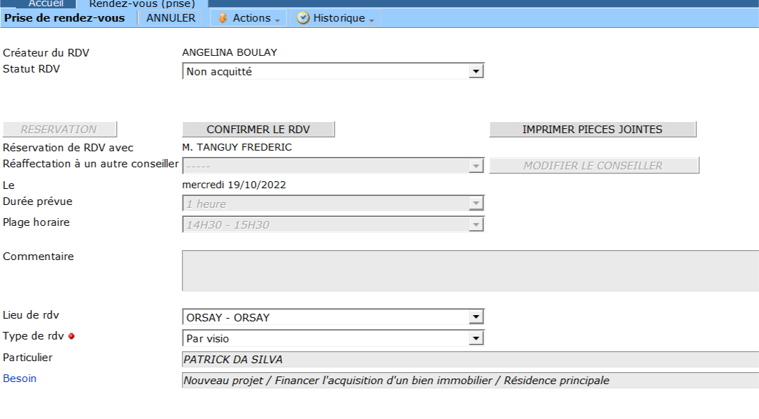
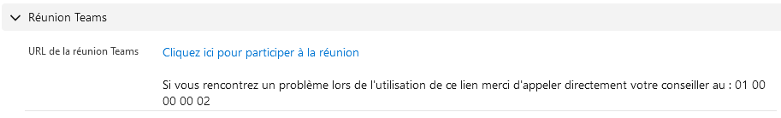
La Visio s’invite au CNCT !
Dans votre agenda GRC, vous pouvez consulter le format de RDV : VISIO
Vous pouvez alors vous rendre dans l’agenda Horizon pour accéder au lien Teams
GRC
Horizon
Pour accéder au lien TEAMS le jour du RDV veuillez vous connecter à HORIZON sur le RDV

Slide 7
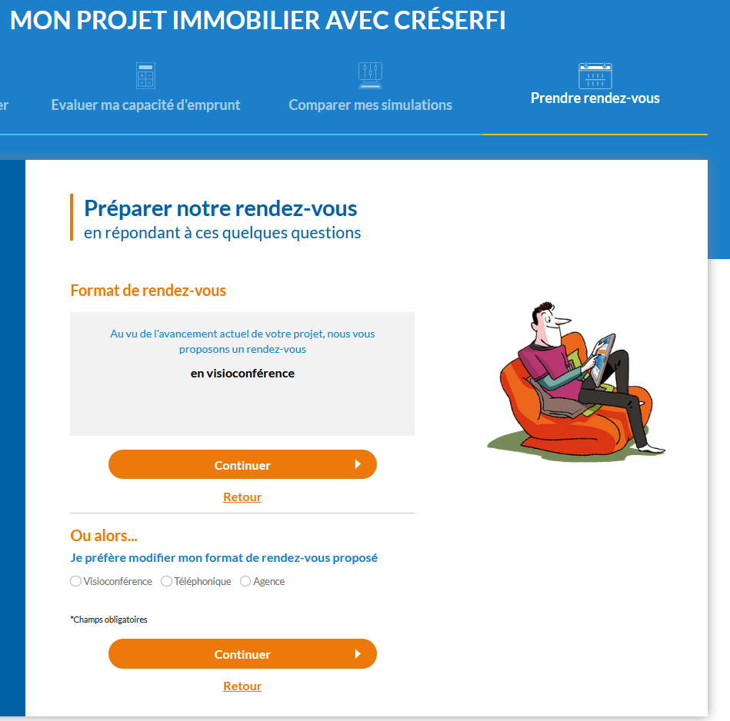
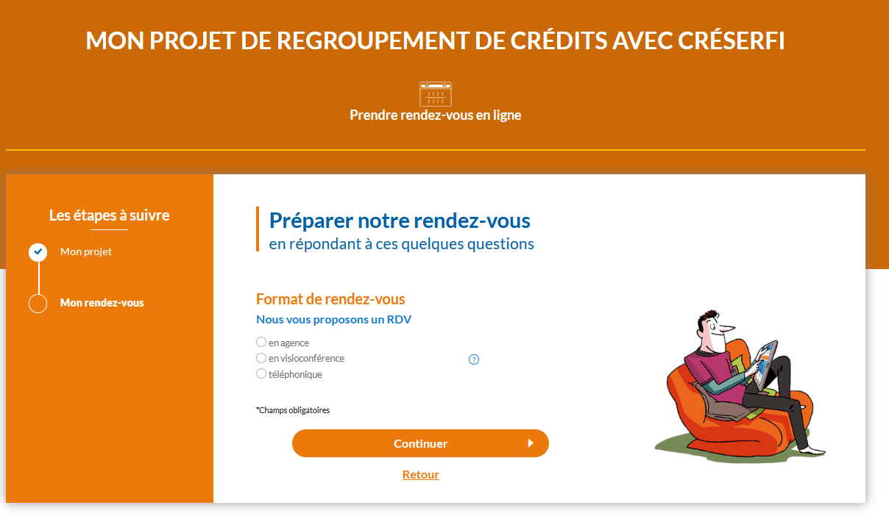





Prise de RDV sur internet : la visio est proposée à l’internaute
RAC
IMMO
Télévente | Agences
1 – RDV Visio | 1 - RDV en agence
2 – RDV Tel | 2 – RDV Visio

Slide 8
Prise de RDV sur internet : démonstration en image
IMMO
Pour un PROJET NON MATURE (PIND) : l’internaute à 3 choix possibles
Visio TLV recommandée
2 autres choix possible pour l’internaute :
RDV TEL TLV
RDV En agence

Slide 9
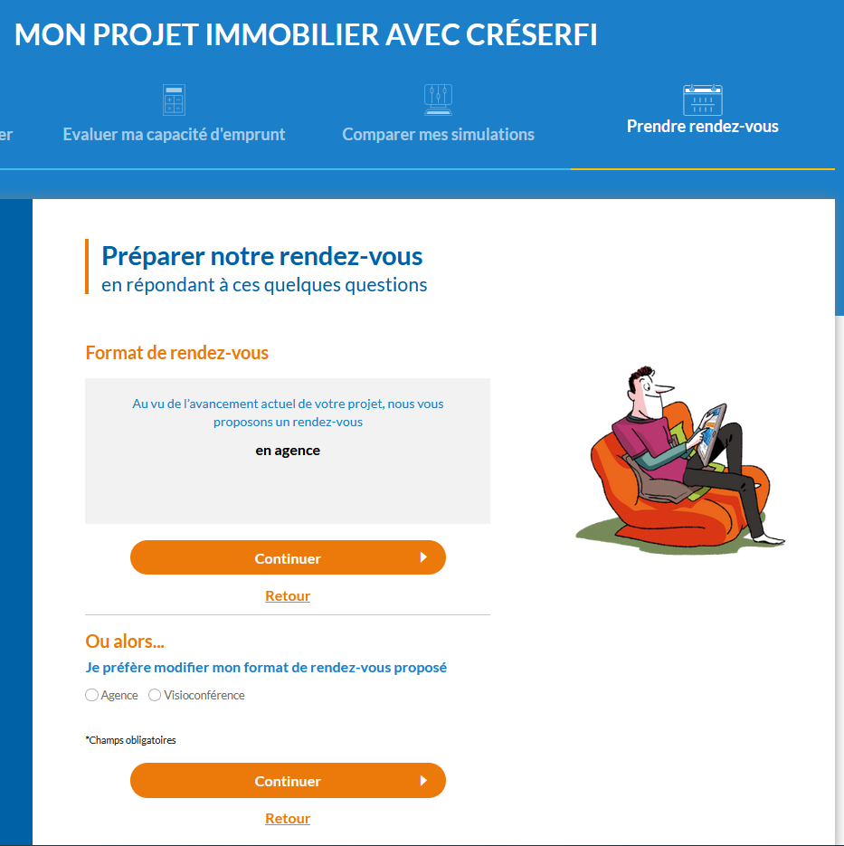
Prise de RDV sur internet : démonstration en image
IMMO
Pour un PROJET MATURE (PID) : l’internaute à 2 choix possibles
RDV Agence recommandé
2eme proposition Visio en agence

Slide 10
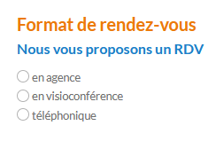
Prise de RDV sur internet : démonstration en image
RAC
Pour un RAC : l’internaute à 3 choix possibles

Slide 11


Autres évolutions
Autres évolutions

Slide 12
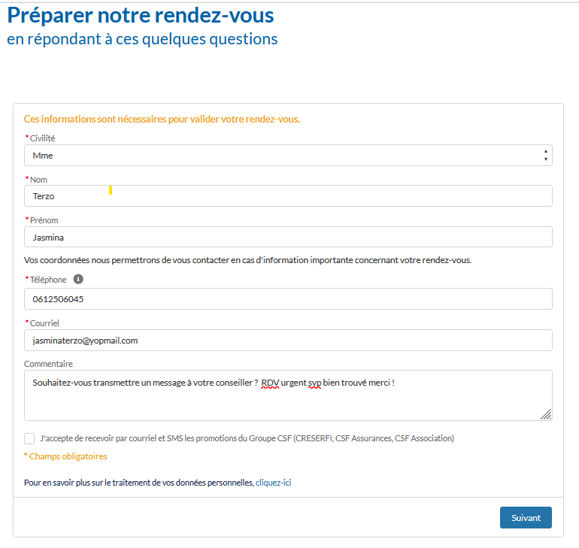
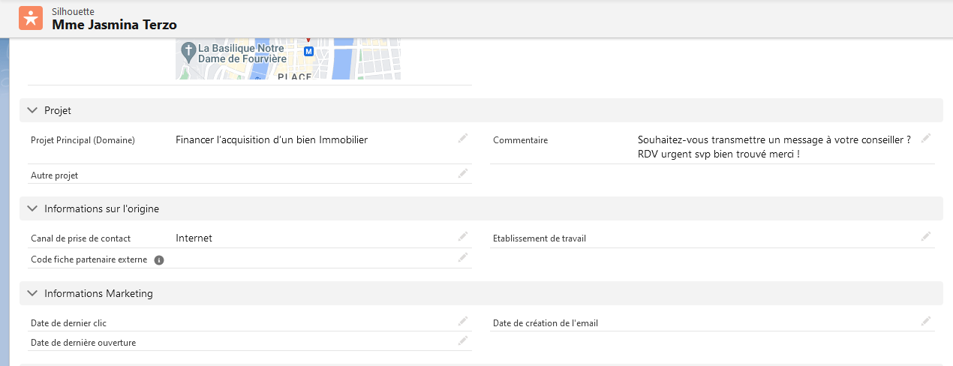
Une zone commentaire pour l’internaute lors de la prise de RDV Objectif : mieux préparer le RDV
12
12

Slide 13
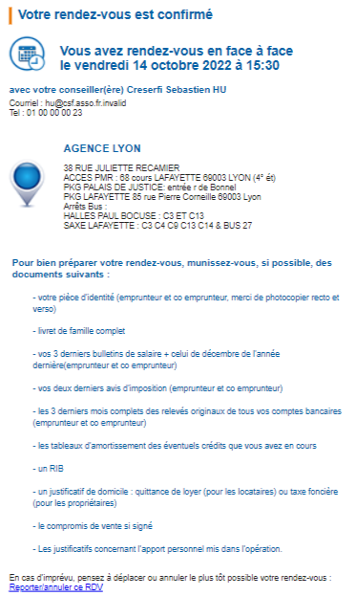
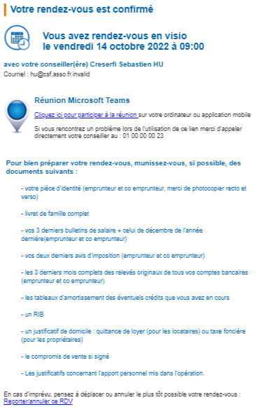
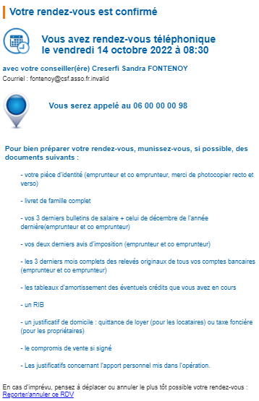
Améliorer les mails de confirmation de RDV pour réduire le risque de lapin
RDV en agence
RDV Visio
RDV Tel
13
13

Slide 14
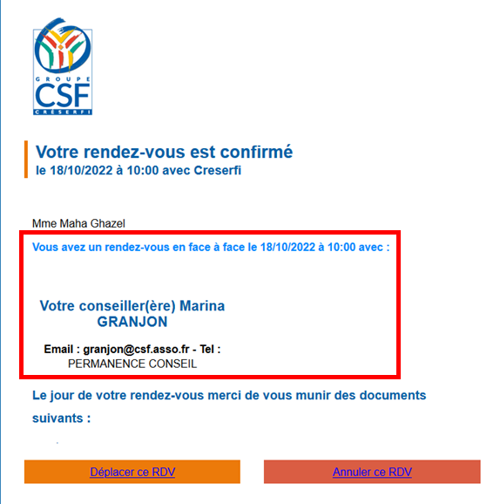
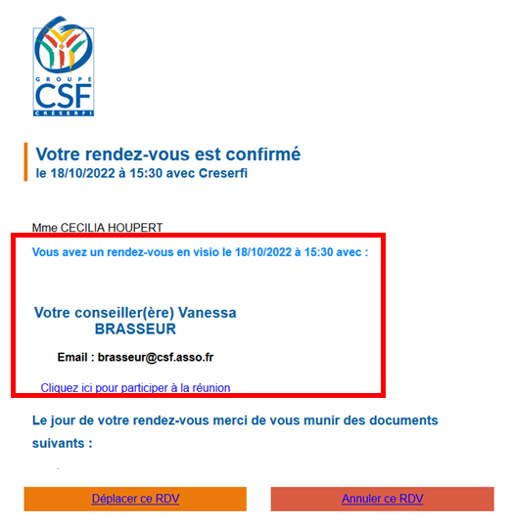
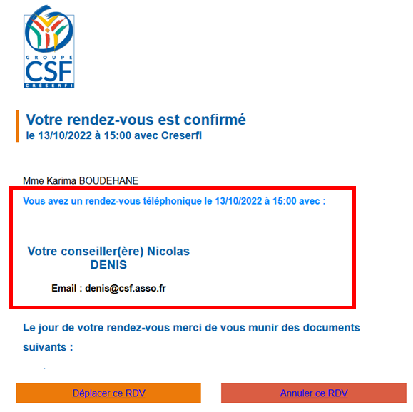
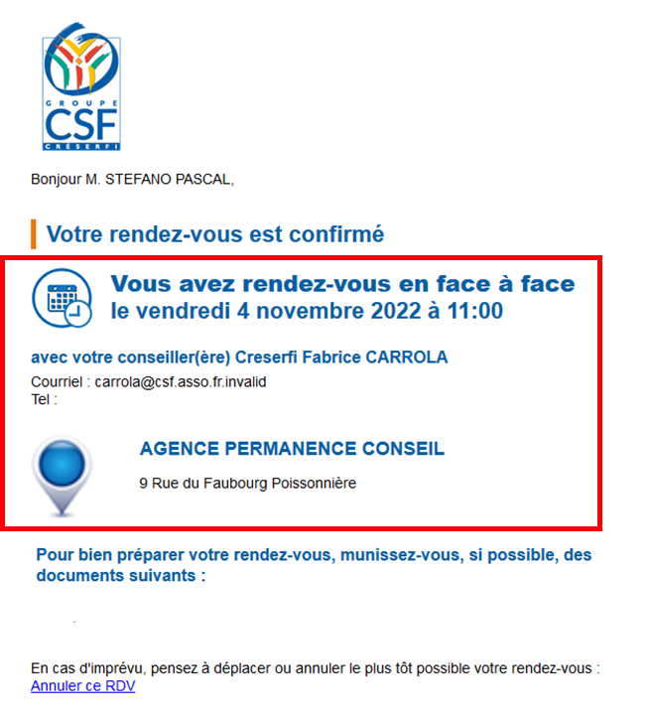
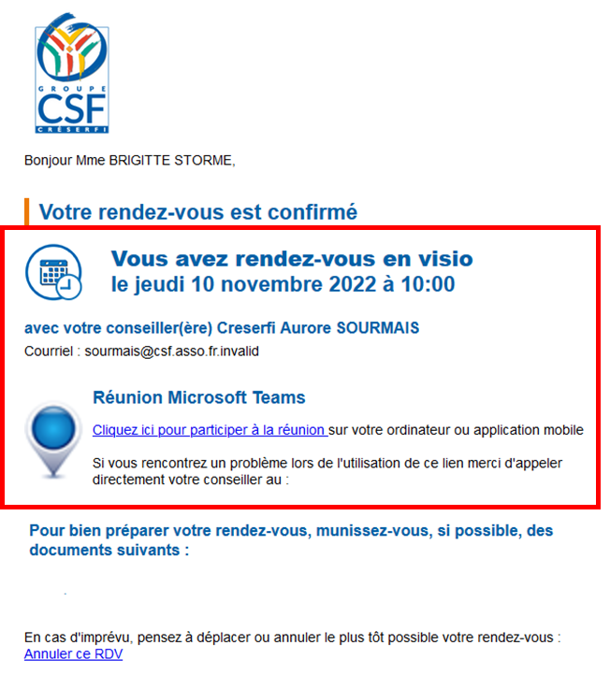
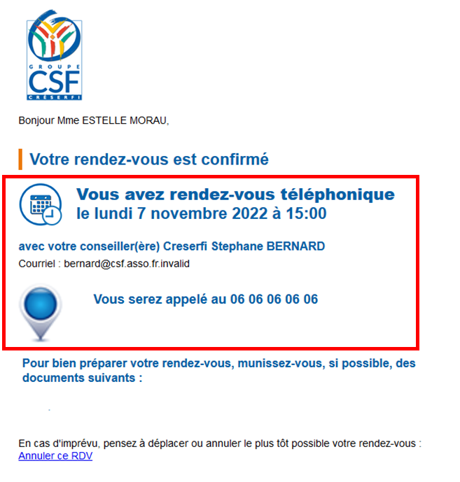
Améliorer les mails de confirmation de RDV Permanence conseil
RDV en administration
RDV Visio
RDV Tel
AVEC RESERVE SUITE TEST DU 19/10
14
14

Slide 15
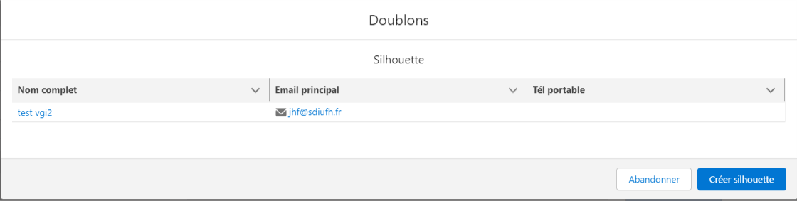
Supprimer efficacement les doublons de silhouettes et de particuliers
Les doublons sont détectés lorsque les informations suivantes sont identiques :
NOM
PRENOM
Date de naissance
OU
Adresse email
Or, lorsqu’Horizon détecte un doublon, il n’affichait pas la date de naissance. Nous l’avons ajoutée :
Date de naissance
15
15

Slide 16
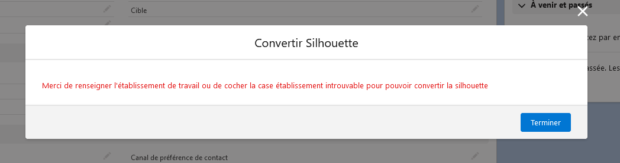
Conversion de la silhouette : suppression du message d’alerte
Sur l’écran de la silhouette, au clic que « Convertir Silhouette », nous supprimons
message bloquant :

Slide 17
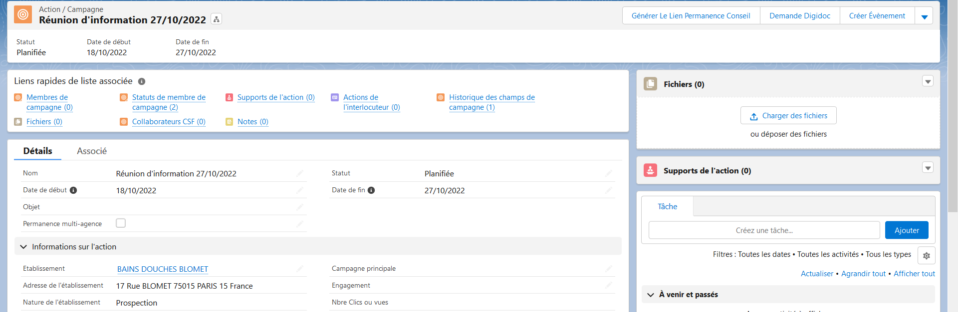
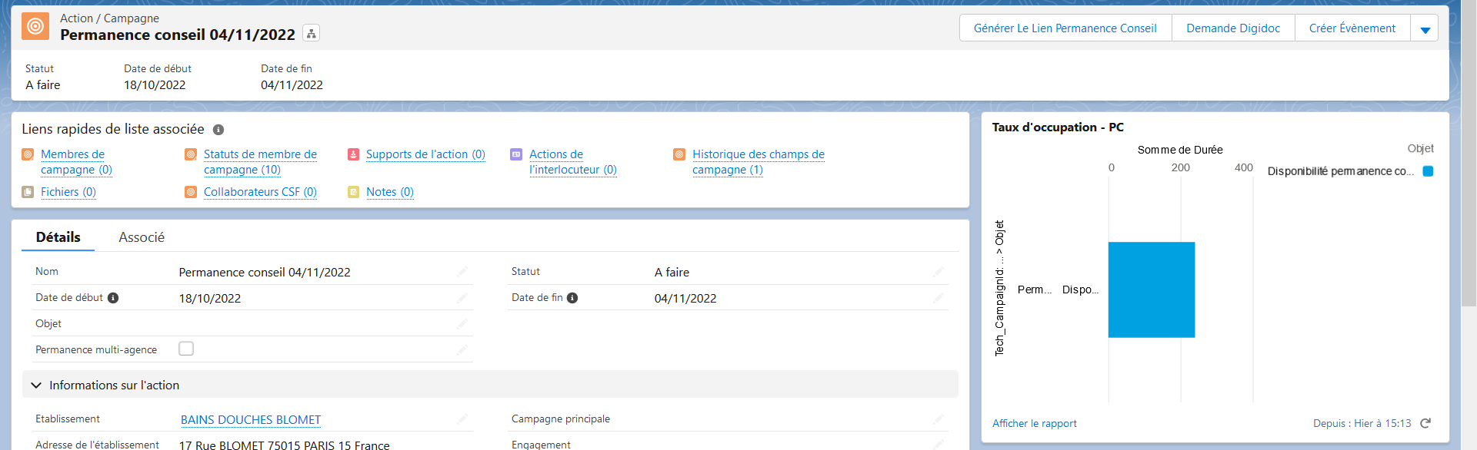
Suivre du taux d’occupation des PC – anomalie corrigée
Le graphique "Taux d'occupation - PC" apparaît uniquement sur les actions permanences conseils.

